Slide 1
Medyk- Szkoła Promująca Zdrowie

Slide 2
Co to tak właściwie jest?
Szkoła Promująca Zdrowie - to szkoła, która tworzy warunki sprzyjające dobremu samopoczuciu społeczności szkolnej oraz podejmowaniu przez jej członków działań na rzecz zdrowia. W szkole promującej zdrowy styl życia panuje dobra atmosfera i obowiązują zasady aktywnej i dobrej współpracy, gdzie podstawowym celem działania jest fizyczne, psychiczne oraz społeczne zdrowie całej społeczności szkolnej.

Slide 3
Jakie są główne cechy Szkoły Promującej Zdrowie?
Edukacja zdrowotna jako ważny element programu nauczania szkoły.
Etos zdrowia w szkole - troska o dobre samopoczucie uczniów i wszystkich pracowników szkoły.
Współdziałanie z rodzicami oraz społecznością lokalną.

Slide 4
W kwietniu 2016 roku, nasza szkoła, po okresie przygotowawczym, została przyjęta do Sieci Opolskich Szkół Promujących Zdrowie.

Slide 5
W nieco ponad 3 lata od wstąpienia Medyka w szeregi Szkół Promujących Zdrowie miało miejsce wiele działań mających na celu uświadomienie uczniów jak ważne jest zdrowie...

Slide 6
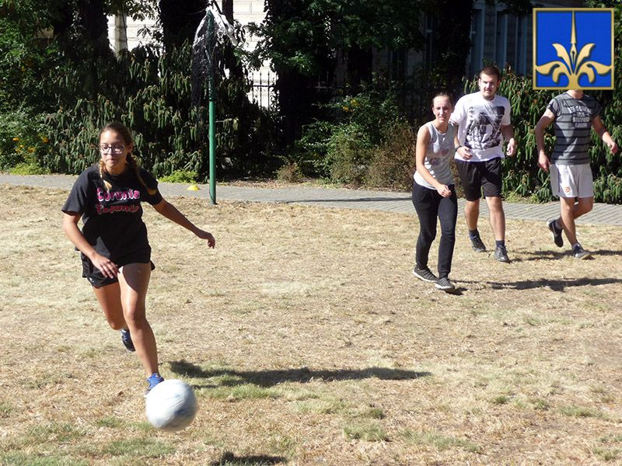
Europejski Tydzień Sportu
To ogólnoeuropejskie wydarzenie powstało z myślą o wszystkich obywatelach, bez względu na wiek, pochodzenie, poziom sprawności. Również w naszej szkole ten tydzień służył rywalizacji młodzieży w wewnątrzszkolnych rozgrywkach sportowych, w których organizatorami oraz sędziami była młodzież „MEDYKA”. 12.09.2016 odbyły się zawody w siatkówkę a 15.09.2016 zawody w piłkę nożną

Slide 7
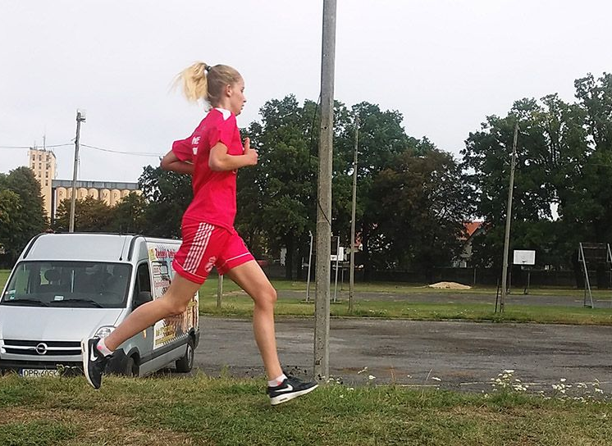
Indywidualne biegi przełajowe na szczeblu powiatowym
W dniu 28 września 2016 roku odbyły się w Prudniku indywidualne biegi przełajowe. Nasi chłopcy rywalizowali na dystansie 2500 m, a dziewczyny na dystansie 1500 m. 6 zawodników uzyskało awans do finału wojewódzkiego, który odbędzie się 6 października w Lasocicach.

Slide 8
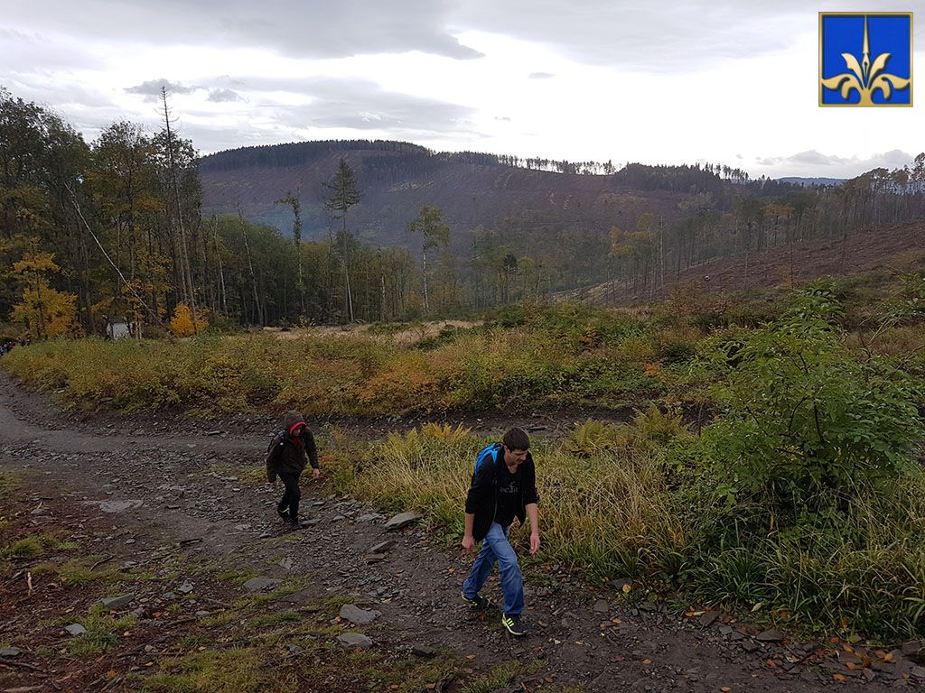
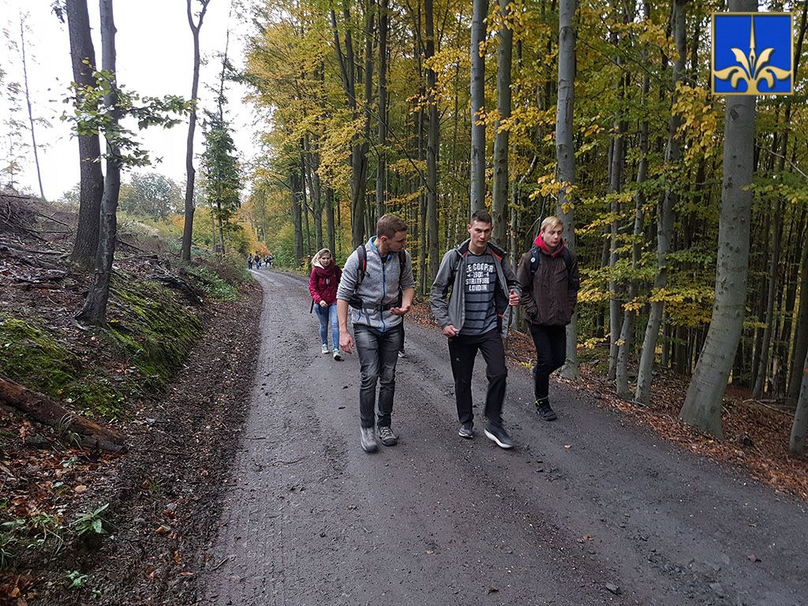
Wyjście na Biskupią Kopę
Środa 19 października 2016 była dniem idealnym na wznoszenie się nad poziomy (także morza). Uczniowie naszego technikum oraz słuchaczki wydziału Opiekunka Dziecięca postanowili sobie za cel zdobycie Biskupiej Kopy - najwyższego szczytu Opolszczyzny.

Slide 9
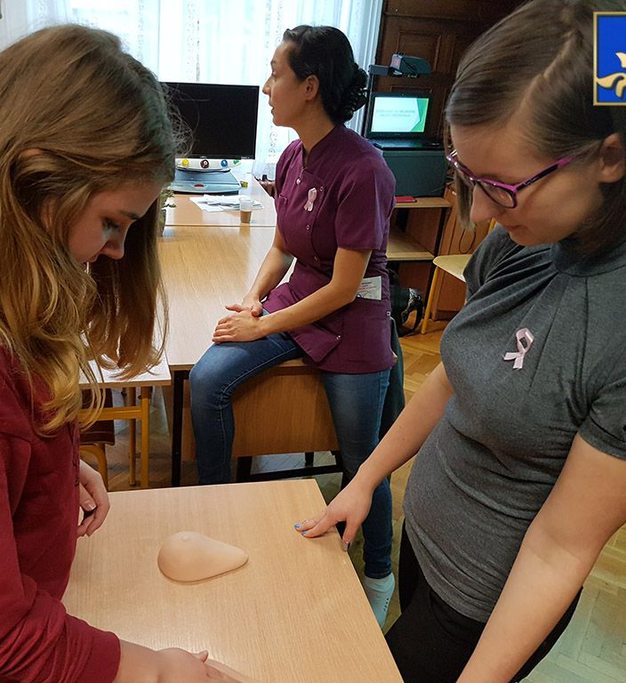
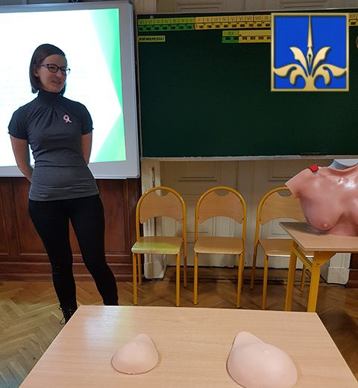
PAŹDZIERNIK MIESIĄCEM WALKI Z RAKIEM PIERSI
Aby promować działania związane z samobadaniem w naszej szkole przez cały miesiąc wisiały plakaty, zwracające uwagę na profilaktykę tej choroby.
26 października 2016 odbył się pokaz samoobadania piersi prowadzony przez p. Halinę Maciuch wraz ze słuchaczkami p. Małgorzatą Linek i p. Darią Sokołowską. Każda uczennica, słuchaczka i nauczycielka miała możliwość zapoznania się z technikami samobadania piersi, które mogą kiedyś uratować zdrowie i życie.

Slide 10
Etap szkolny XXV edycji Olimpiady Promocji Zdrowego Stylu Życia PCK
Olimpiada Promocji Zdrowego Stylu Życia to ogólnopolski konkurs dla tych, którzy wiedzą, jak zdrowo i aktywnie żyć. Uczestnicy Olimpiady muszą wykazać się wiedzą dotyczącą zdrowego odżywiania, przeciwdziałania uzależnieniom, ekologii oraz znajomością zasad udzielania pierwszej pomocy. Uczennice naszego technikum ortopedycznego i jednoczesnie członkinie Szkolnego Koła PCK- Jesika Hoppe, Izabela Rother i Paulina Stoedter-spóbowały swoich sił i przystąpiły do szkolnego etapu olimpiady organizowanej przez PCK.

Slide 11
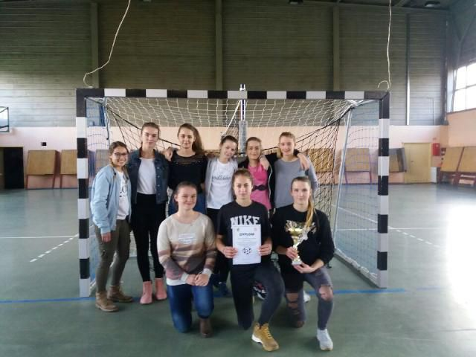
Nasze futbolistki drugie w powiecie !
W rozegranych 9 listopada Powiatowych Mistrzostwach Szkół Ponadgimnazjalnych w Halowej Piłce Nożnej Dziewcząt drużyna Medyka zajęła wysokie drugie miejsce!

Slide 12
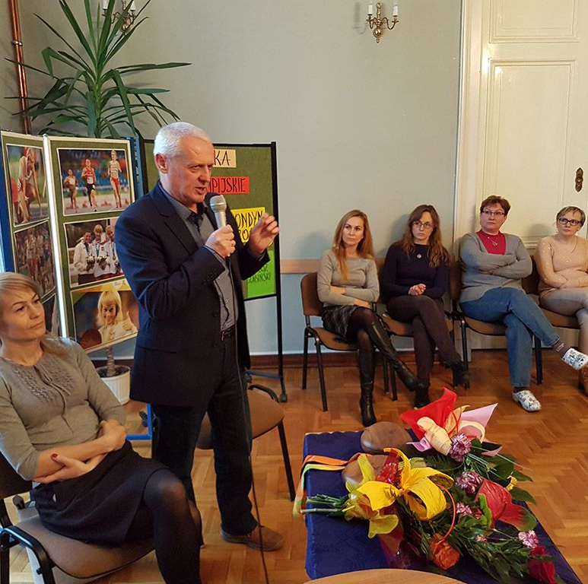
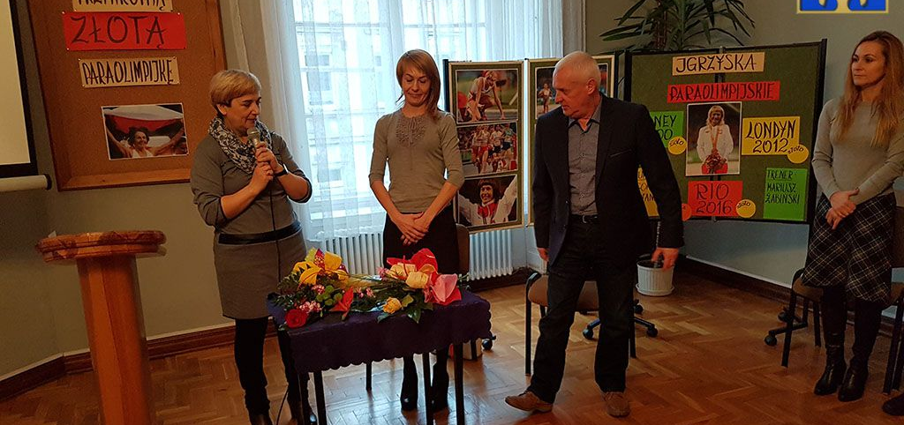
Spotkanie z Panią Barbarą Niewiedział
14.12.2016 odbyło się spotkanie ze złotą medalistką trzech paraolimpiad oraz jej trenerem. Goście opowiadali o paraolimpiadzie, jej kulisach, o spotkaniach z innymi zawodnikami o różnym rodzaju i stopniu niepełnosprawności.

Slide 13
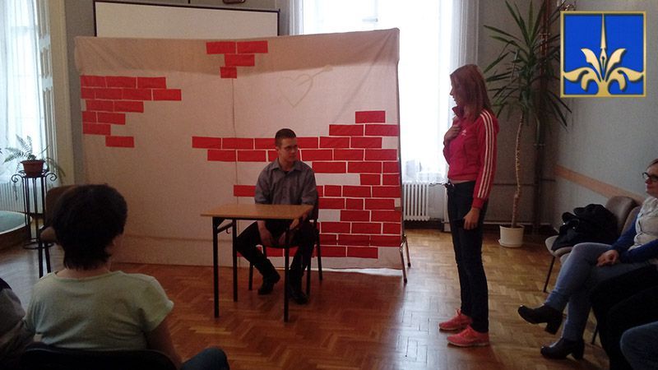
Teatr Profilaktyczno-Edukacyjny
17.01.2017r. gościliśmy w szkole aktorów z teatru MORALITET z Krakowa.
Spektakl profilaktyczno – edukacyjny pt. ,,Tysiąc lajków" poruszał problem przemocy i agresji w sieci. Jesteśmy jej świadkami, a może już ofiarami? Przedstawienie uzmysławiało, jak ważne są relacje młodych ludzi z rodziną, z przyjaciółmi.

Slide 14
Podstępne WZW
We współpracy z Wojewódzką Stacją Sanitarno-Epidemiologiczną w Opolu oraz Fundacją ,,Gwiazda Nadziei" zrealizowany został program "Podstępne WZW", którym objęliśmy uczniów klasy II technikum ortopedycznego.

Slide 15
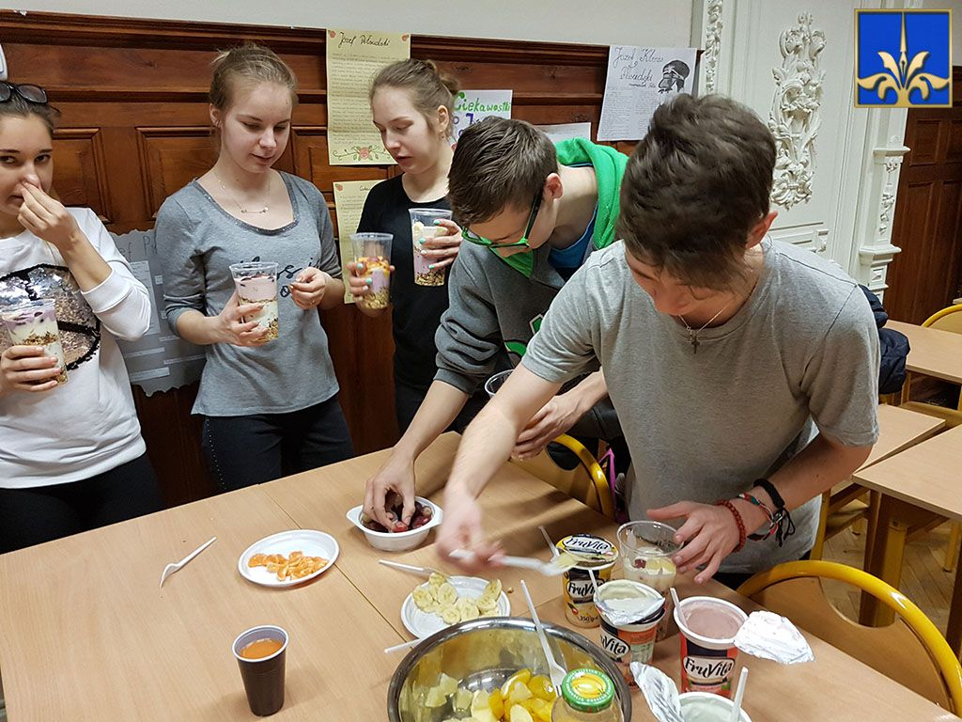
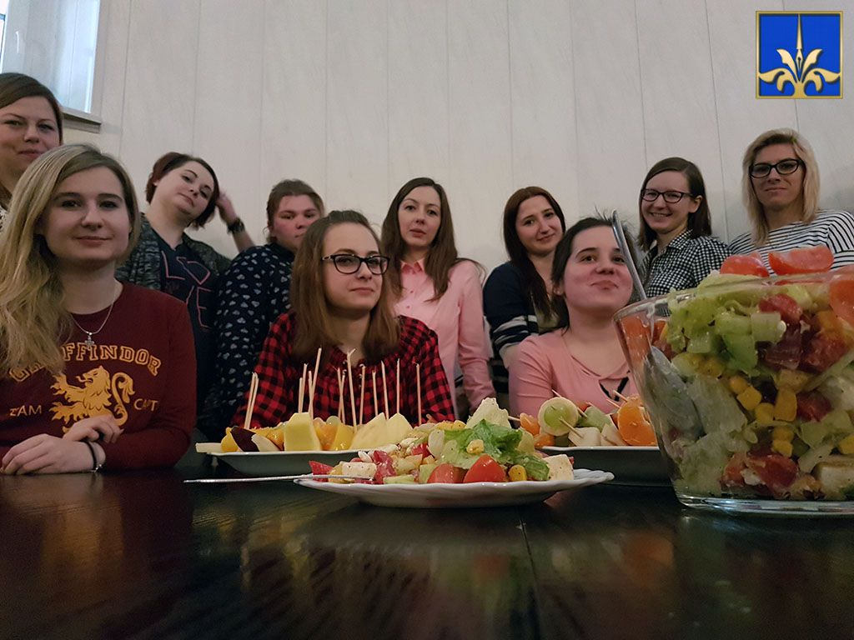
Dzień Zdrowej Przekąski
21 marca 2017 z inicjatywy Samorządu Uczniowskiego zorganizowaliśmy Dzień Zdrowej Przekąski. Było kolorowo, pysznie, zdrowo i bardzo wesoło!

Slide 16
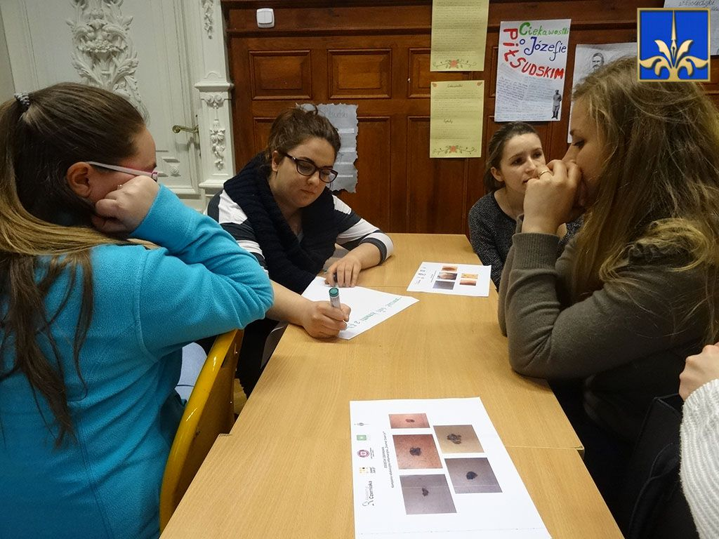
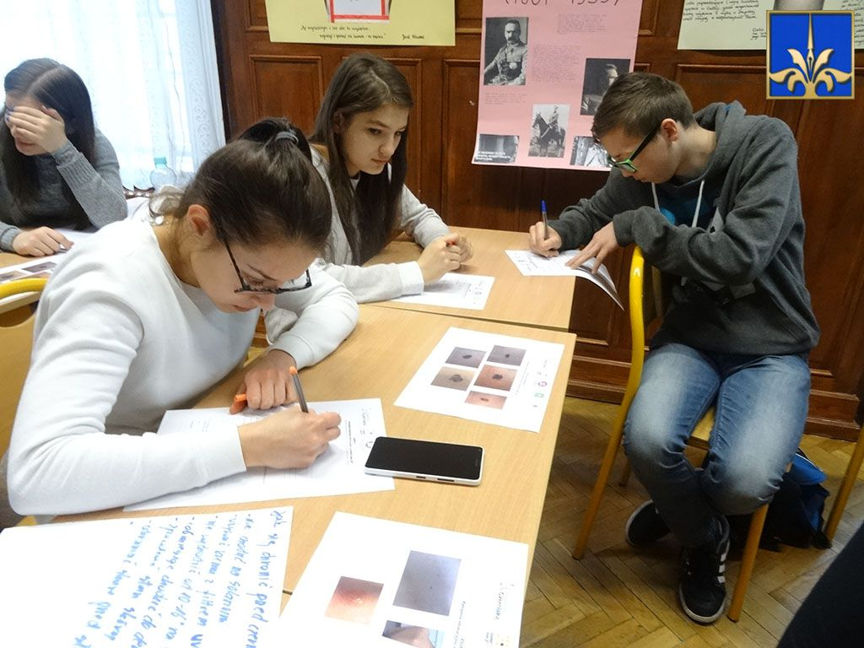
Znamię? Znam je
We współpracy z Opolskim Państwowym Wojewódzkim Inspektorem Sanitarnym oraz Fundacją „Gwiazda Nadziei” zrealizowaliśmy w szkole program edukacyjno-informacyjny ,,Znamię? Znam je". Programem objęliśmy uczniów wszystkich klas technikum oraz słuchaczy Szkoły Policealnej dla Dorosłych i Medycznego Studium Zawodowego.

Slide 17
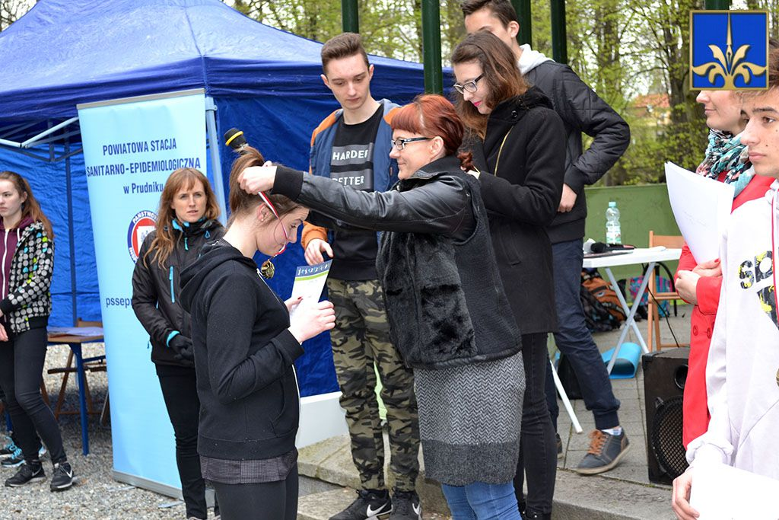
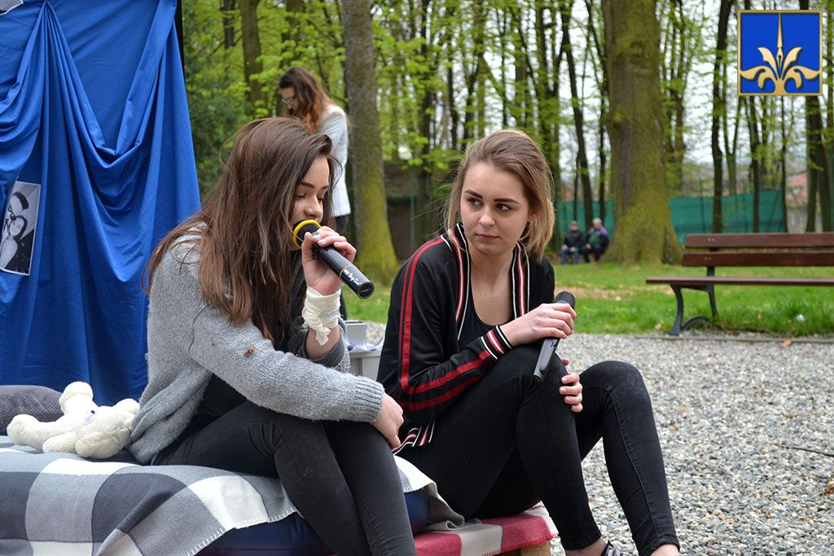
Happening przeciw depresji
Uczniowie i nauczyciele Medyka wyszli ze szkoły, aby w prudnickim parku zorganizować happening dla uczniów i nauczycieli zaproszonych szkół gimnazjalnych i ponadgimnazjalnych powiatu prudnickiego oraz mieszkańców naszego miasta. happening zakończyliśmy biegiem na 800 m w imię solidarności z chorymi na depresję.

Slide 18
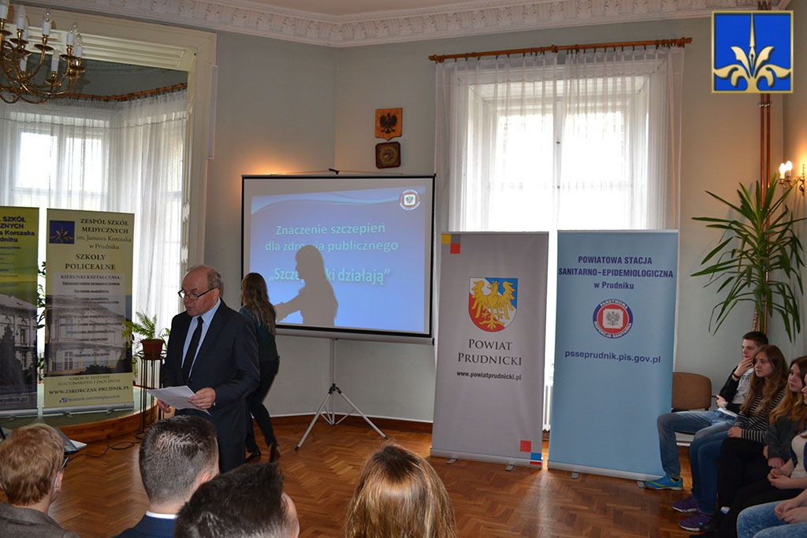
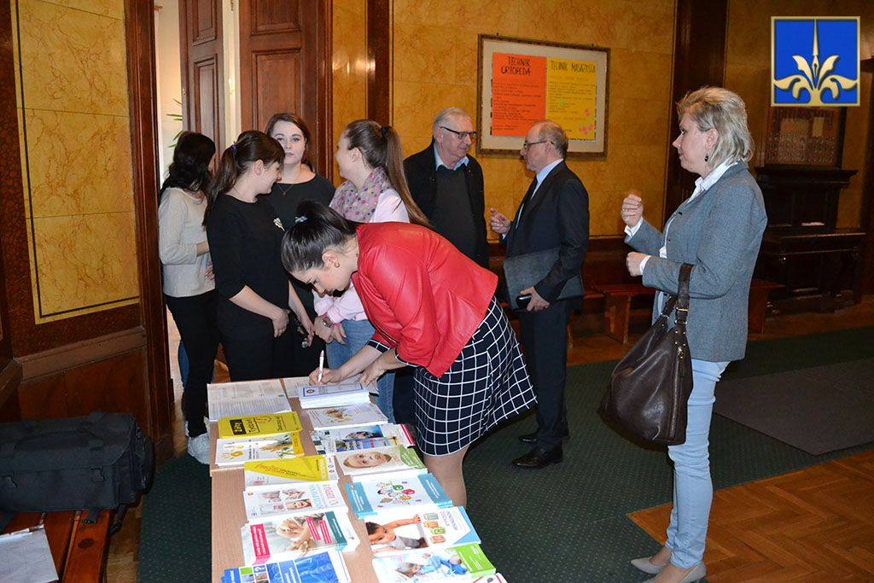
Europejski Tydzień Szczepień
W dniach 24-30 kwietnia 2017 obchodzony był XII Europejski Tydzień Szczepień przebiegający w tym roku pod hasłem „Vaccines work”.W ramach tego wydarzenia zorganizowano konferencję pn: „Szczepionki działają”. Spotkanie było adresowane w głównej mierze do młodzieży i lokalnej społeczności Powiatu Prudnickiego.

Slide 19
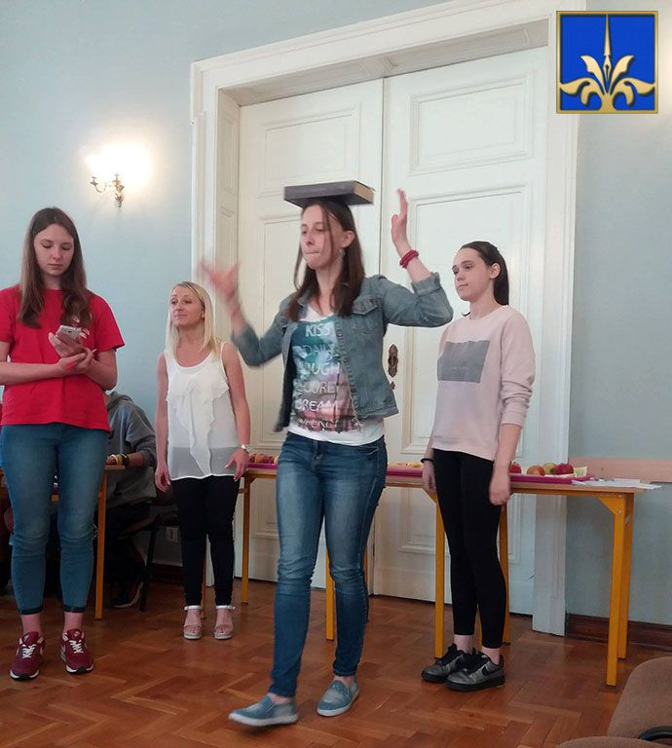
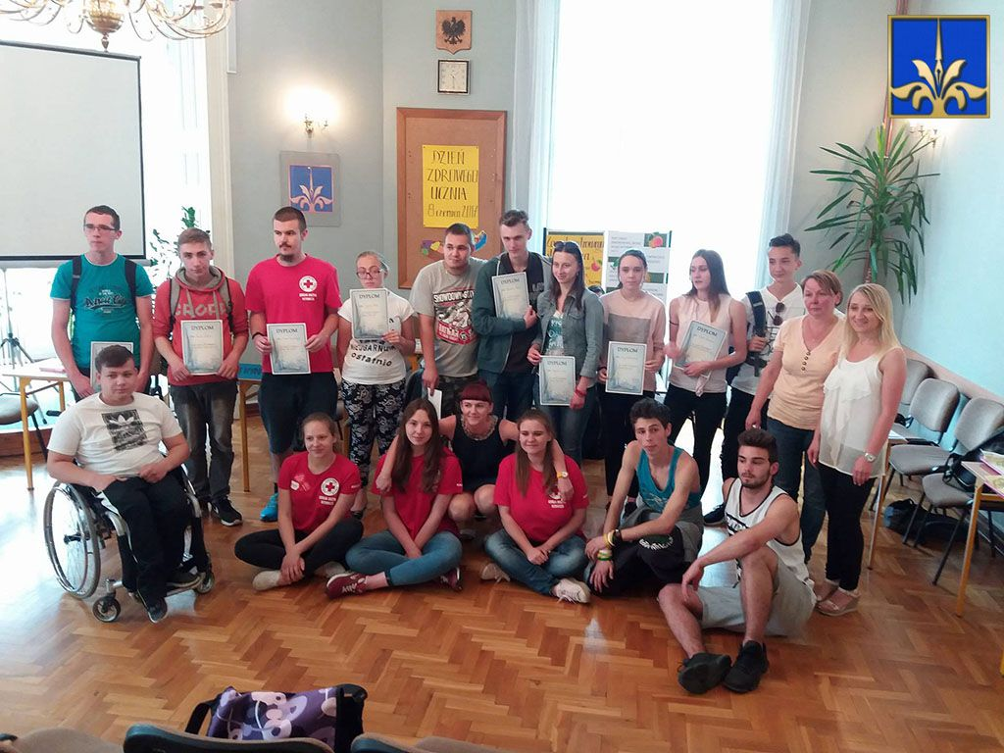
Dzień Zdrowego Ucznia 2017
Na obchody tego osobliwego święta zaprosiliśmy do naszej szkoły delegację młodzieży z Centrum Kształcenia Zawodowego i Ustawicznego przy ul. Podgórnej w Prudniku. Choć spotkanie miało formułę konkursową, to w zamyśle organizatorów najważniejsza była integracja uczniów obu prudnickich szkół, wspólne przypomnienie sobie zasad zdrowego odżywiania, roli aktywności fizycznej w naszym życiu itp...

Slide 20
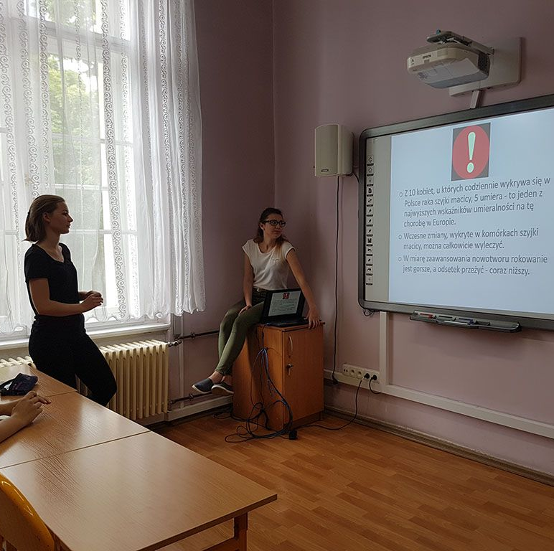
,,Rakoobrona" - czyli jak nie dać się nowotworom złośliwym
W ramach realizacji kampanii skupiliśmy się na trzech rodzajach nowotworów: raku szyjki macicy, płuc i czerniaku. Programem edukacyjnym objęliśmy uczniów klas I - III technikum ortopedycznego oraz słuchaczki Medycznego Studium Zawodowego kierunku opiekunka dziecięca. Przez cztery dni kształtowaliśmy wśród młodzieży postawy prozdrowotne oraz wskazywaliśmy na realne zagrożenia zachorowania na raka.

Slide 21
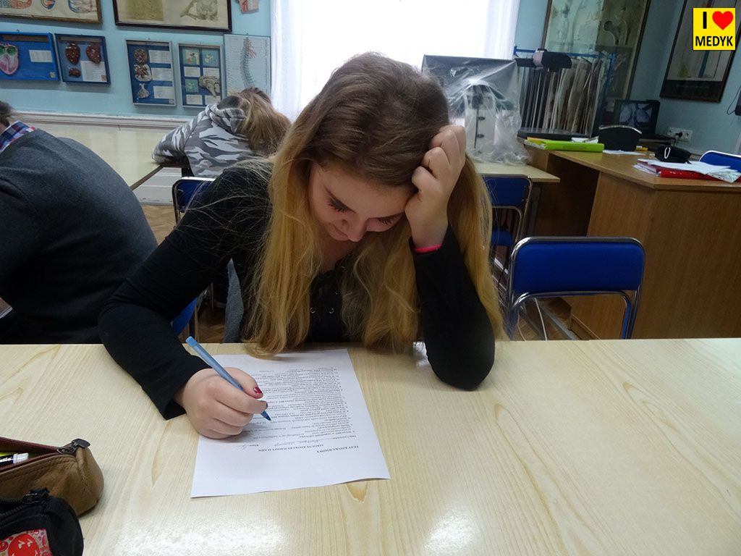
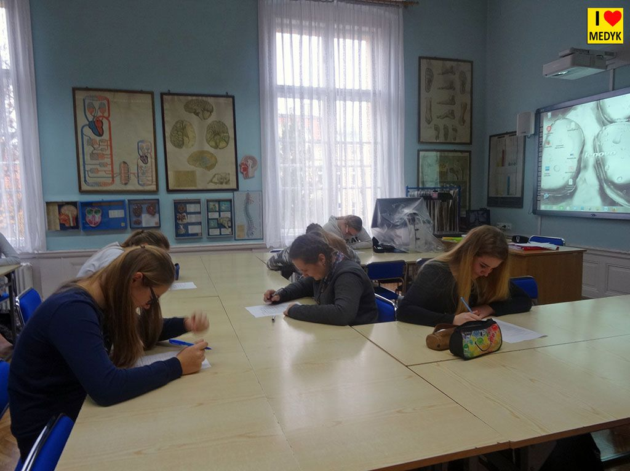
Szkolne eliminacje do powiatowego Konkursu Wiedzy o HIV i AIDS
W etapie szkolnym wzięło udział kilkunastu uczniów naszego technikum.Na podstawie testu, który rozwiązali, wyłoniliśmy trzy uczennice, które wykazały sie sporą wiedzą na temat zakażeń wirusem HIV i zdobyły największą liczbę punktów

Slide 22
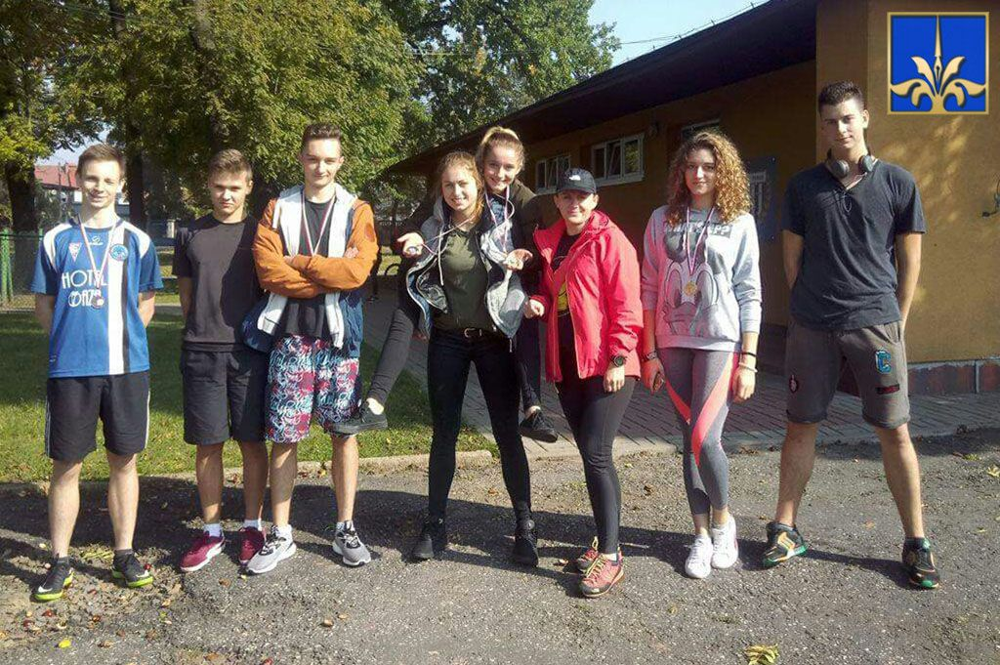
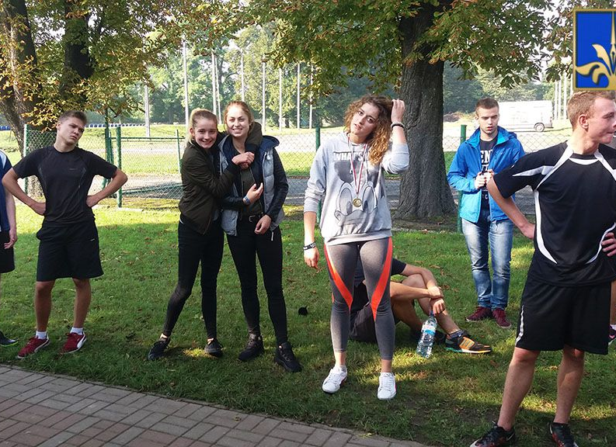
Powiatowe Indywidualne Biegi Przełajowe Dziewcząt i Chłopców
W rozegranych 29 września zawodach nasi uczniowie spisali się znakomicie, zdobywając aż 5 medali: 1 złoty, 3 srebrne oraz 1 brązowy.
Dziewczęta miały do pokonania trasę biegową liczącą 1500m, natomiast chłopcy przebiegli aż 2500m.

Slide 23
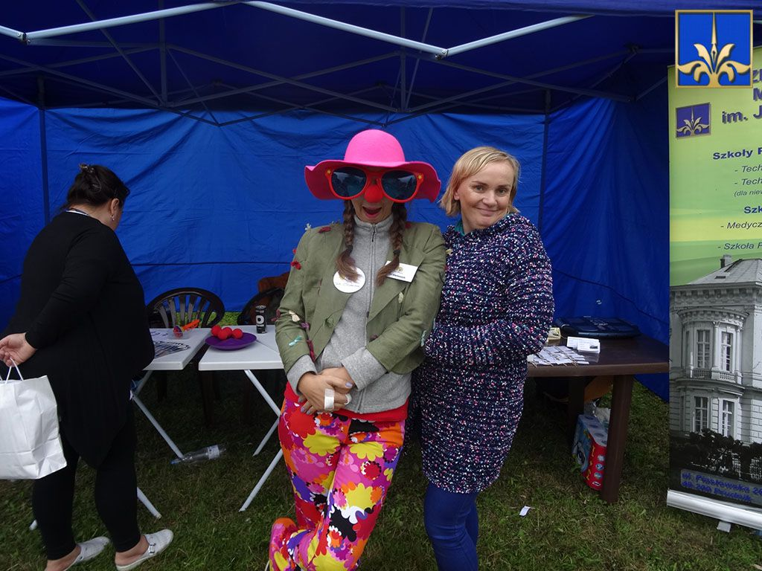
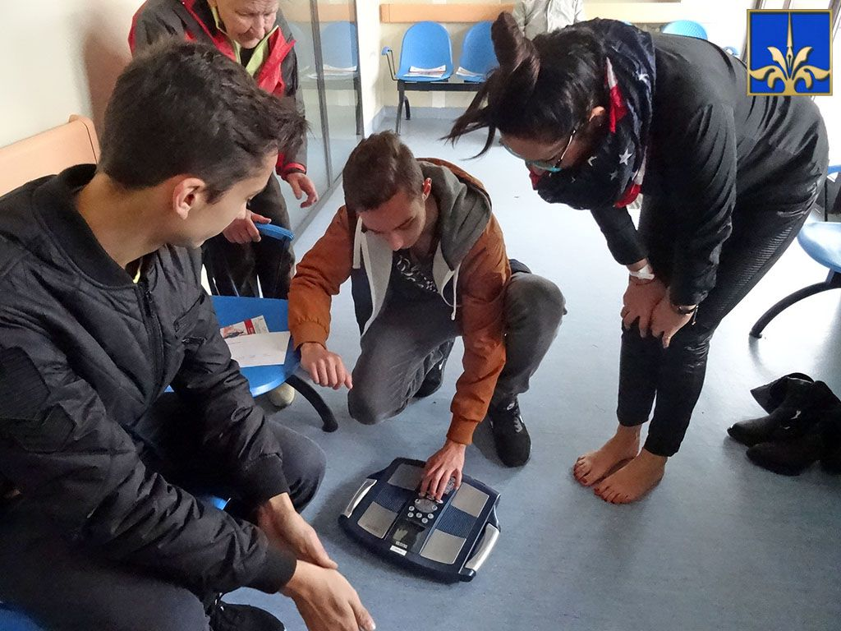
Promujemy zdrowie z Prudnickim Centrum Medycznym
16.09.2017 z inicjatywy Prudnickiego Centrum Medycznego, przy wsparciu Powiatu i Gminy Prudnik, został zorganizowany dzień otwarty szpitala pod nazwą „Dzień Zdrowia w Prudnickim Centrum Medycznym". Jako szkoła medyczna zostaliśmy poproszeni o współpracę w organizacji tego wydarzenia. Chociaż pogoda nas nie rozpieszczała osiągnęliśmy nasz wspólny cel: promowanie zdrowia i profilaktyki zdrowotnej wśród mieszkańców naszego miasta.

Slide 24
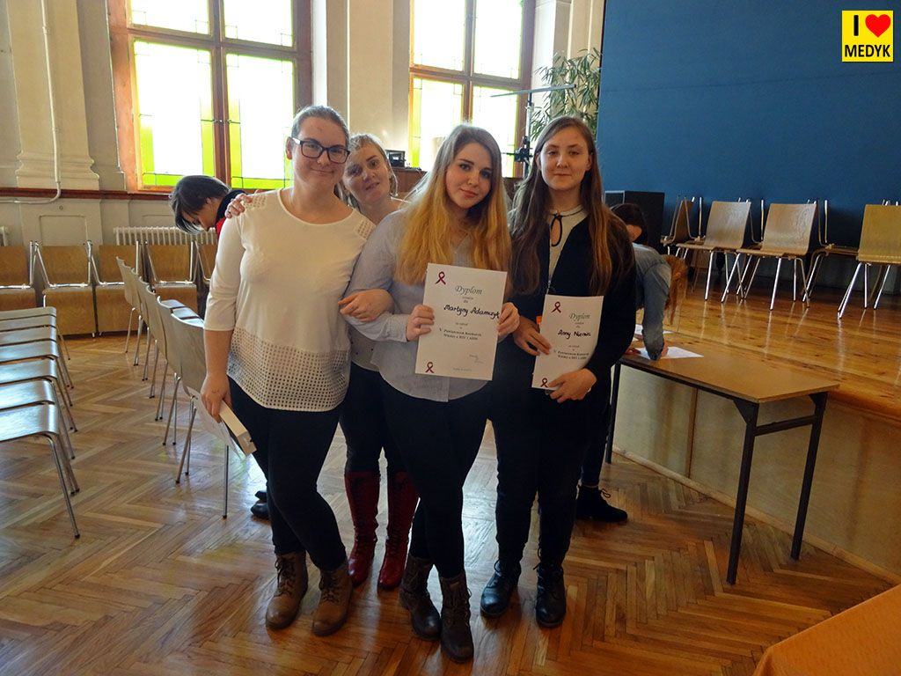
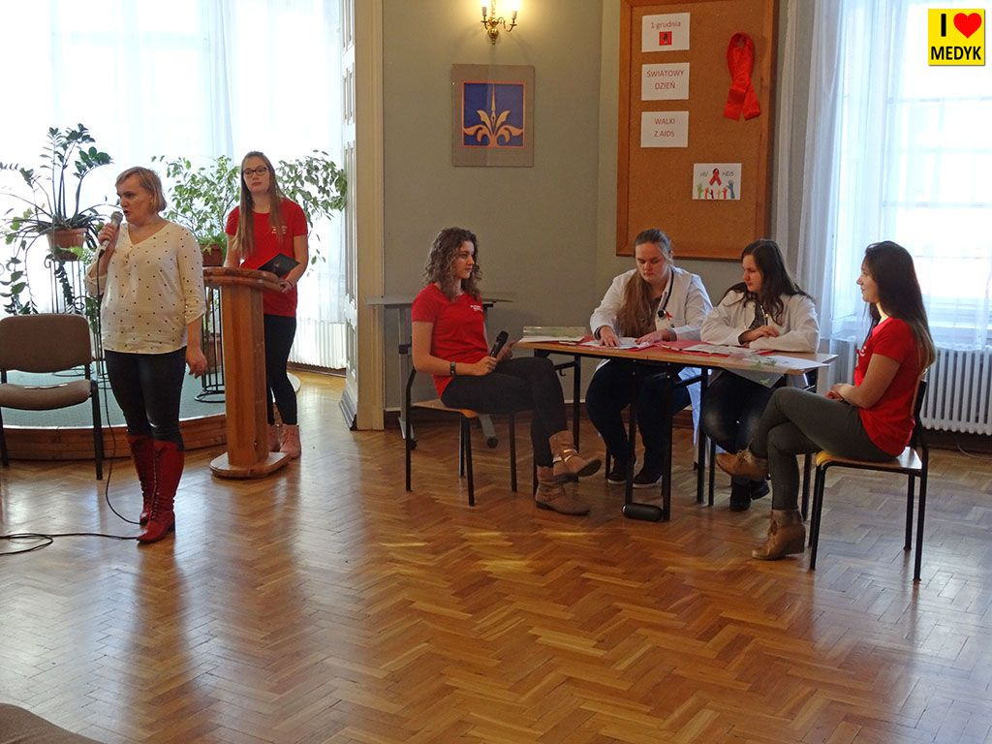
Światowy Dzień Walki z AIDS
1.12.2017 odbyły się zajęcia edukacyjne z profilaktyki zakażeń HIV. Wiedzę tę przypomnieli nam szkolni ratownicy. Na znak solidarności z osobami seropozytywnymi każdy członek naszej szkolnej społeczności otrzymał czerwoną wstążeczkę.
Ponadto 3 uczennice klasy II spróbowały swoich sił w etapie powiatowym V Konkursu Wiedzy o HIV i AIDS, który został zorganizowany przez Zespół Szkół Ogólnokształcących nr 1 w Prudniku oraz Powiatową Stację Sanitarno- Epidemiologiczną w Prudniku.

Slide 25
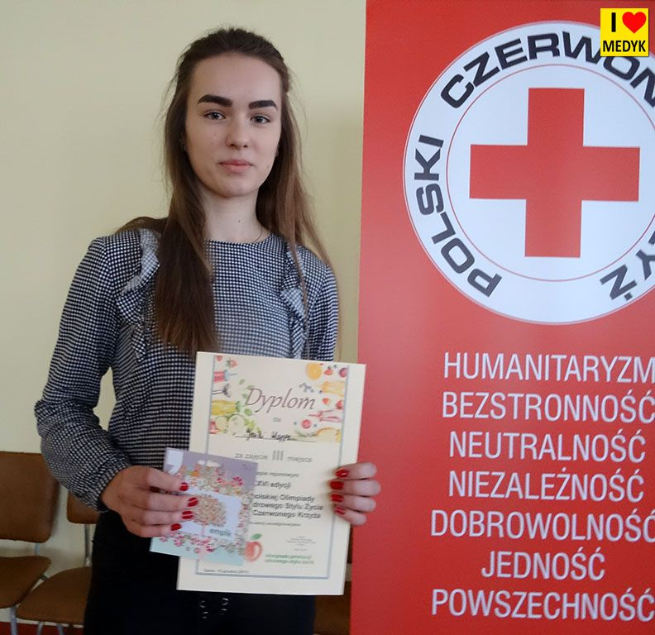
III miejsce w Olimpiadzie Promocji Zdrowego Stylu Życia PCK
Jesika Hoppe - uczennica klasy II – 19.12.2017 wzięła udział w rejonowym etapie XXVI Olimpiady Promocji Zdrowego Stylu Życia organizowanym przez oddział rejonowy PCK w Opolu i zajęła wysokie trzecie miejsce wśród przedstawicieli szkół średnich województwa opolskiego.

Slide 26
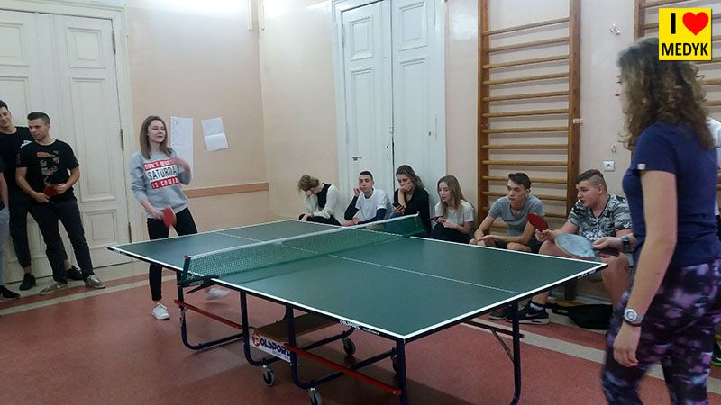
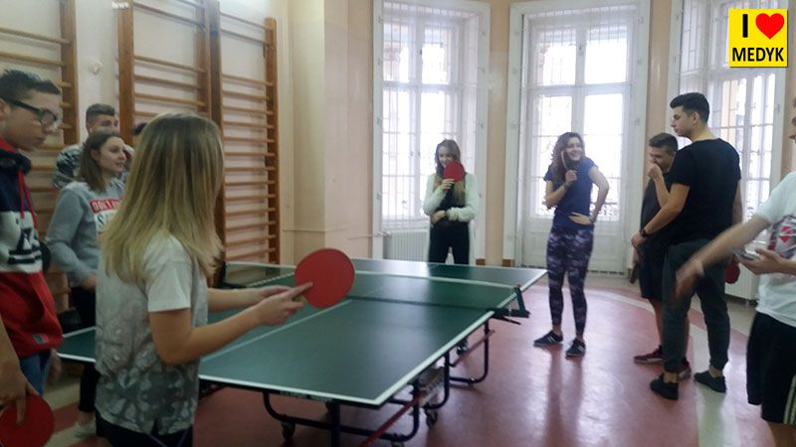
Mistrzostwa Medyka w tenisie stołowym
18 grudnia 2017 roku odbyły się Mistrzostwa "Medyka" w tenisie stołowym.

Slide 27
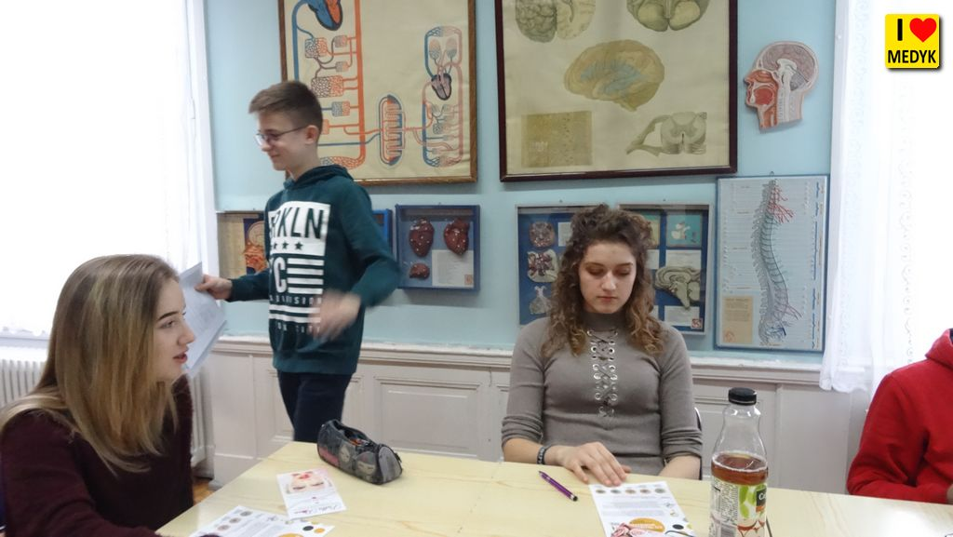
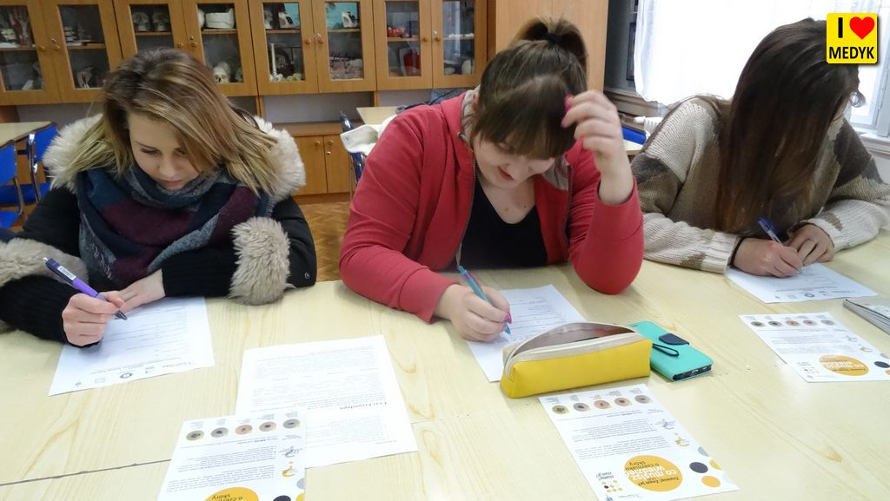
Znamię? Znam je - czyli co musisz wiedzieć o czerniaku skóry
7 marca 2018 po raz kolejny odbyła się akcja informacyjna o czerniaku. Tym razem programem objęto uczniów klasy pierwszej technikum oraz słuchaczy szkoły policealnej - kierunku technik masażysta.

Slide 28
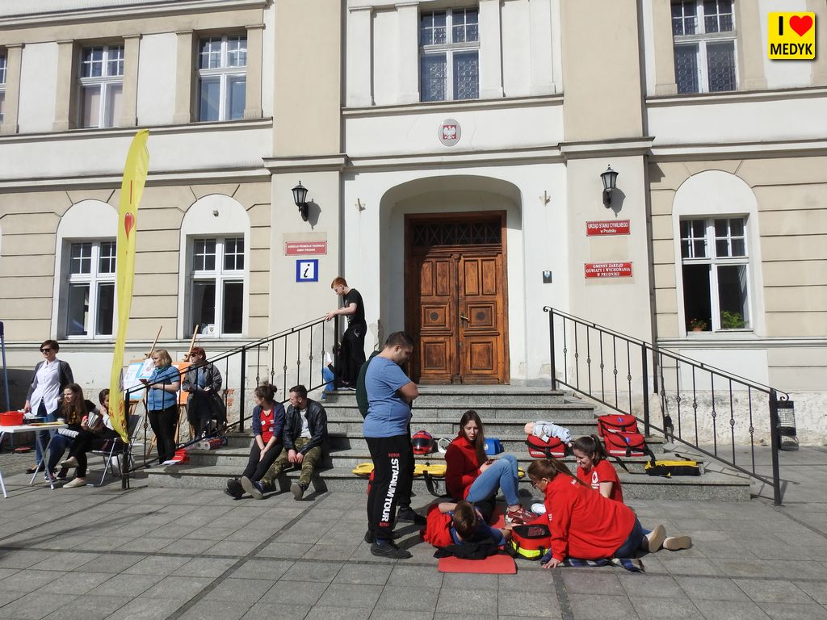
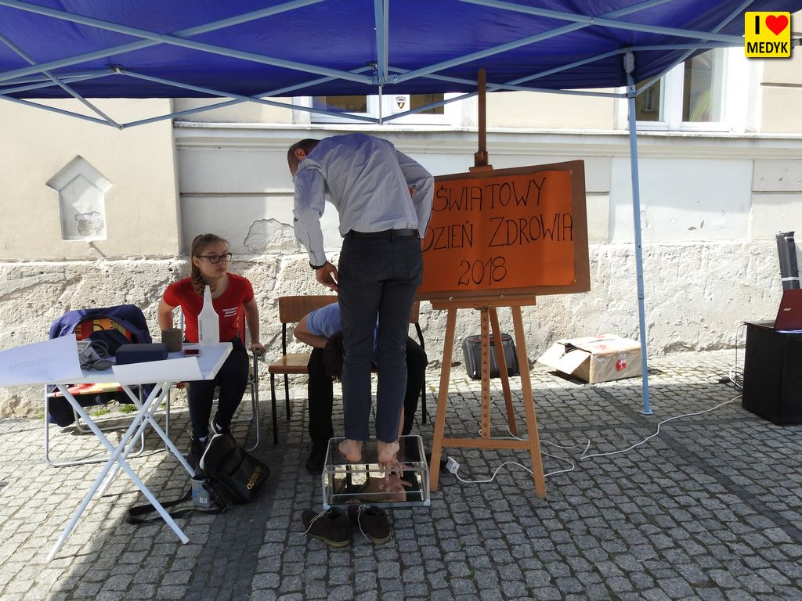
Światowy Dzień Zdrowia 2018
Tegoroczny Światowy Dzień Zdrowia obchodzony był pod hasłem „Zdrowie dla wszystkich", a głównym celem było zwrócenie uwagi na konieczność zapewnienia wszystkim ludziom dostępu do powszechnej opieki zdrowotnej. Z tej okazji uczniowie szkoły prowadzili edukację zdrowotną wśród mieszkańców miasta na temat profilaktyki chorób układu krążenia, ze szczególnym uwzględnieniem czynników, które w istotny sposób wpływają na ich rozwój, a więc nadciśnienie tętnicze i sposób odżywiania.

Slide 29
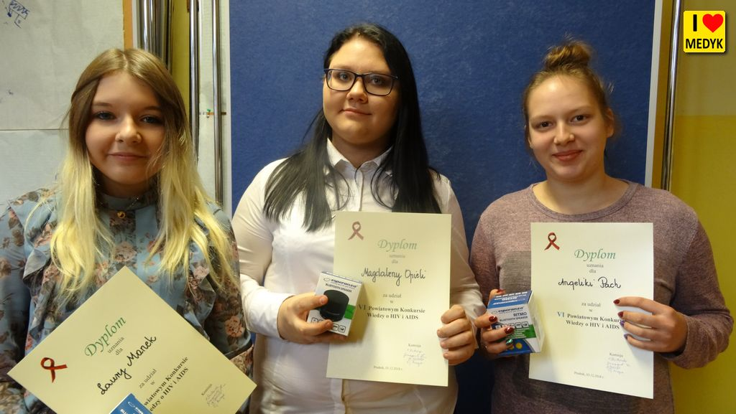
Światowy Dzień Walki z AIDS 2018
W związku z obchodzonym 1 grudnia Światowym Dniem Walki z AIDS, trzy uczennice naszego technikum wzięły udział w powiatowym Konkursie Wiedzy o HIV i AIDS zorganizowanym przez Liceum Ogólnokształcące nr 1 oraz Powiatową Stację Sanitarno- Epidemiologiczną w Prudniku, pod patronatem Starosty Prudnickiego.

Slide 30
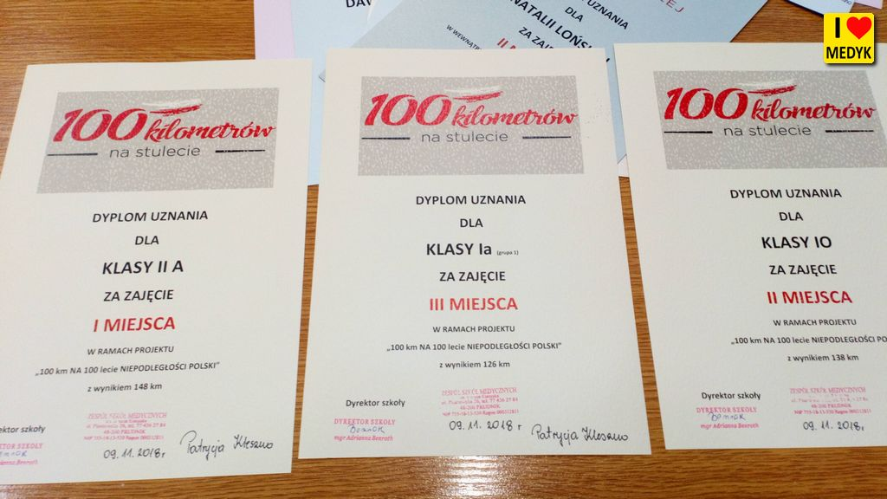
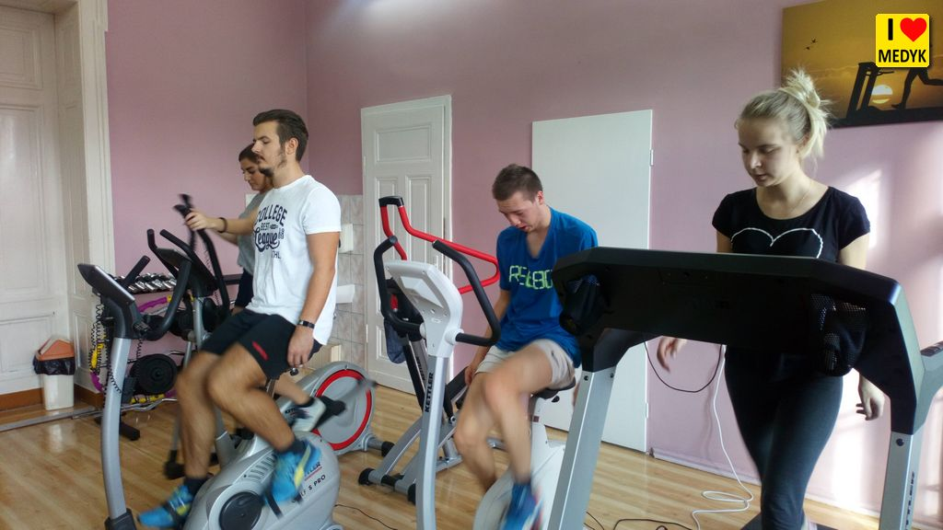
100 kilometrów na 100-lecie niepodległości Polski
9 listopada podsumowaliśmy innowację, która odbyła się w ramach zajęć wychowania fizycznego pod hasłem „100 kilometrów na 100-lecie niepodległości Polski”.
Zadaniem każdej klasy było w ciągu 3 tygodni pokonać jak największą ilość kilometrów. W pierwszym tygodniu młodzież kręciła kilometry na siłowni szkolnej, w drugim tygodniu odbyły się sztafety biegowe, w trzecim tygodniu były zajęcia z turystyki pieszej, natomiast w czwartym tygodniu na podsumowanie projektu młodzież oglądała film pt.„Najlepszy”.

Slide 31
Koniec!
Wykonała: Kamila Chmarny 3A

